Slide 1
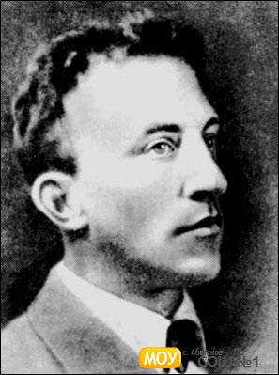

Олександр Блок
Життя і творчість

Slide 2
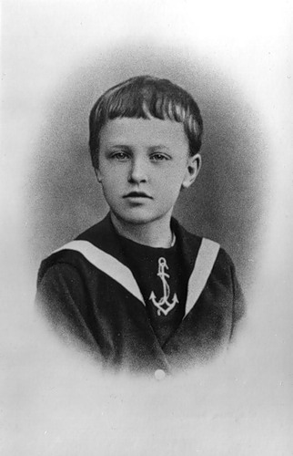
Олександр Олександрович Блок народився 28 листопада 1880 р. у Санкт-Петербурзі.
Його батько був юристом, професором Варшавського університету, мати, а також тітки та бабуся — письменницями.

Slide 3
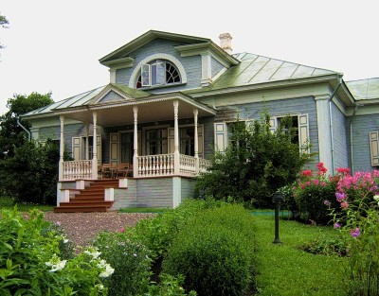
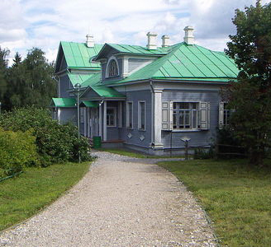
Велике значення для формування поетичної образності Блока мало перебування його разом із сім'єю в с. Шахматово, неподалік Москви.
«Мої ранні вірші — це щебетання птахів, шелестіння дерев і мелодії лісів, почуті в Шахматові», — згадував пізніше письменник.

Slide 4
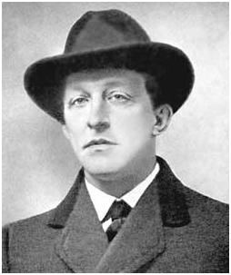
Навчання Блока:
У 1891-1898 pp. навчався в 9-й Петербурзькій гімназії, а в 1898—1901 — на юридичному факультеті Петербурзького університету

Slide 5
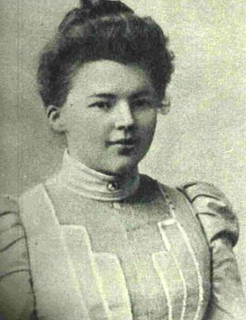
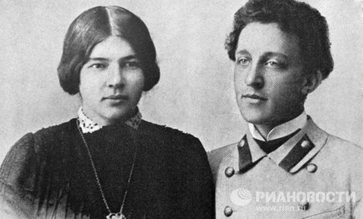
У період навчання Блок познайомився з Любов'ю Дмитрівною Менделєєвою, дочкою видатного хіміка Д. Менделєєва, яка стала музою поета, давши йому нове натхнення.
У 1903 р. вони одружилися

Slide 6
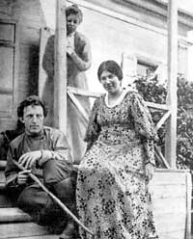
«Вірші про Прекрасну Даму» — книга, що об'єднала найкращі поезії першого періоду, присвячені Л. Менделєєвій, — побачила світ у 1904 р.

Slide 7
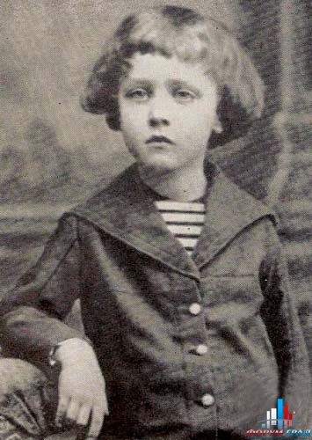
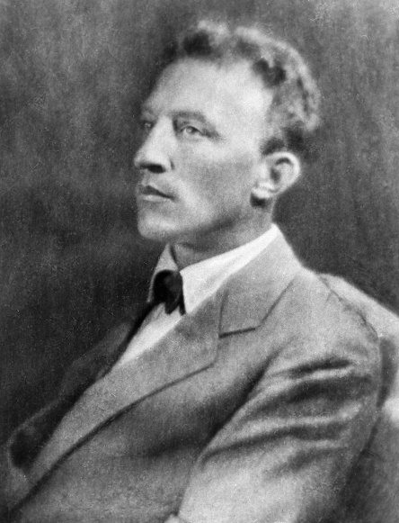
«Несподівана радість» (1907) — друга книга віршів, де символічна абстрактність все більше поступається реальним враженням. У збірці поет висловлює своє ставлення до соціальних проблем, духовної атмосфери суспільства.

Slide 8
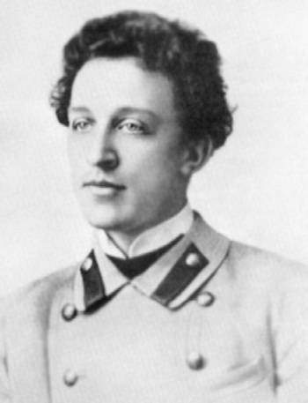
У 1916 р. Блока мобілізували в армію, служив поет під Пінськом на будівництві доріг і воєнних укріплень.
У цей час майже не писав.

Slide 9
Після Лютневої революції 1917 р. приїхав у Петроград, де працював редактором у Надзвичайній слідчій комісії з розслідування злочинів царського уряду.

Slide 10
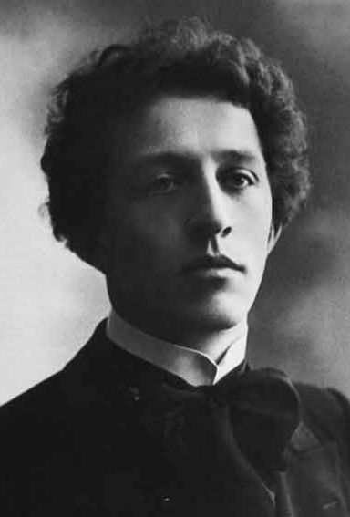
Поема «Дванадцять»(1918), в якій поєдналися надія та песимізм, романтика та трагедія, відобразила настрої революційних років. Поет виступив як пророк, котрий хотів попередити про небезпечний перебіг подій.
У вірші «Скіфи» (1918) революція порівнюється з монгольською навалою.

Slide 11
Наступні роки в житті Блока були позначені глибокою духовною кризою. Напружені стосунки з матір'ю і дружиною, драматизм громадянської війни, голод у Петрограді, важка хвороба легенів — усе це призупинило його творчу працю. Лікарі радили поетові виїхати за кордон на лікування, але уряд більшовиків не дав дозволу на виїзд.

Slide 12
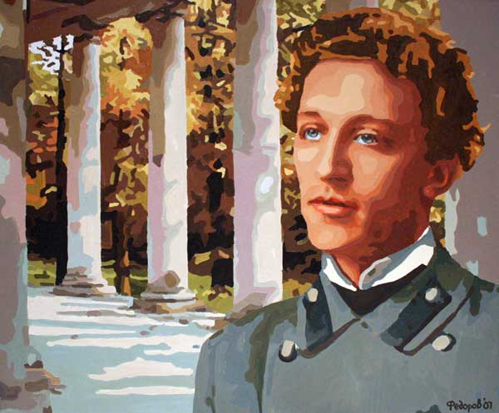
7 серпня 1921 р. Олексанлр Блок помер.

